Slide 1
Onderzoeksvaardigheden hoofd- en deelvragen

Slide 2
Terugblik vorige bijeenkomsten
Vak → onderwerpen → literatuur
Hoe heb je literatuur gezocht?
Waar heb je op gelet?
Wat bepaalde of een bron betrouwbaar en nuttig was?

Slide 3
Vak → onderwerpen → literatuur → hoofdvraag

Slide 4
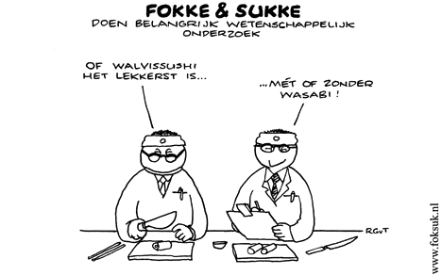

Slide 5
Kies de beste hoofdvraag
Verwerkt de haven van Rotterdam wereldwijd de meeste containers?
Waarom is de haven van Rotterdam zo belangrijk?
Wat is de betekenis van de haven van Rotterdam voor de Nederlandse economie?

Slide 6
Kies de beste hoofdvraag
Verwerkt de haven van Rotterdam wereldwijd de meeste containers?
Waarom is de haven van Rotterdam zo belangrijk?
Wat is de betekenis van de haven van Rotterdam voor de Nederlandse economie?
TE SMAL
TE BREED
GESCHIKT

Slide 7
Nog een keer
Hoe privacygevoelig is Facebook?
Welke invloed heeft Facebook op middelbare scholieren?
Hoe goed werkt Facebook?
Is het slim om je huis te kopen en verkopen via Facebook?

Slide 8
Nog een keer
Hoe privacygevoelig is Facebook?
Welke invloed heeft Facebook op middelbare scholieren?
Hoe goed werkt Facebook?
Is het slim om je huis te kopen en verkopen via Facebook?
ONDUIDELIJK
GESCHIKT
SUBJECTIEF
TWEE VRAGEN

Slide 9
Waar voldoet een goede hoofdvraag aan?
Afgebakend → wie is de doelgroep, wat is de regio, wat is de sector?
Eenduidig → de vraag bestaat uit één vraag
Haalbaar → je hebt 80 uur de tijd om de vraag te beantwoorden
Antwoord is geen ‘ja’ of ‘nee’ → formuleer een open vraag
Het antwoord is niet op te zoeken, maar moet onderzocht worden
Deelvragen gebruik je om het beantwoorden van de hoofdvraag in stukken te delen.
Kies natuurlijk altijd een vraag die je zelf interessant vindt en overleg met je begeleider!

Slide 10
Zelf aan de slag!
Formuleer een hoofdvraag bij jouw onderwerp
Let op alle voorwaarden!
Afgebakend → wie is de doelgroep, wat is de regio, wat is de sector?
Eenduidig → de vraag bestaat uit één vraag
Haalbaar → je hebt 80 uur de tijd om de vraag te beantwoorden
Antwoord is geen ‘ja’ of ‘nee’ → formuleer een open vraag
Het antwoord is niet op te zoeken, maar moet onderzocht worden

Slide 11
Volgende week
Deelvragen bij de hoofdvraag
Onderzoeksmethodes

